Slide 1

PROGRAMAÇÃO ESTRUTURADA • AULA 5
Java: tipos primitivos,
variáveis e identificadores
Tipos de dados • variáveis • constantes • operadores • Exercicios
Prof. Dionizio Porfírio
Unichristus • 2026.2
01
Notes:
Tempo sugerido: 2 min
Apresente o recorte: tipos, variáveis, identificadores, literais e final. Informe que a aula usa apenas valores definidos no código; entrada com Scanner, operadores e expressões compostas serão tratados depois.
[Sources]
- ASCENCIO, A. F. G.; CAMPOS, E. A. V. Fundamentos da programação de computadores. 3. ed. Pearson, 2012.
- JANDL JUNIOR, P. Java: Guia do Programador. 4. ed. Novatec, 2021.
- Identidade visual e logotipo: Aula_04_Java_Historico_Ambiente_Primeiro_Programa_Unichristus.pptx, apresentação-base da disciplina.

Slide 2
PROGRAMAÇÃO ESTRUTURADA • AULA 5
Objetivos de aprendizagem
Ao final da aula, o estudante deverá ser capaz de:
Entender a Estrutura sequencial em JAVA
Utilizar variáveis e constantes no JAVA
Utilizar entrada e saída de dados
Utilizar os operadores aritméticos e lógicos
02
Notes:
Tempo sugerido: 3 min
Leia os objetivos e estabeleça o critério de conclusão: declarar variáveis locais válidas, compilar um exemplo e justificar os principais diagnósticos de tipo.
[Sources]
- ASCENCIO, A. F. G.; CAMPOS, E. A. V. Fundamentos da programação de computadores. 3. ed. Pearson, 2012.
- JANDL JUNIOR, P. Java: Guia do Programador. 4. ed. Novatec, 2021.
- Identidade visual e logotipo: Aula_04_Java_Historico_Ambiente_Primeiro_Programa_Unichristus.pptx, apresentação-base da disciplina.

Slide 3
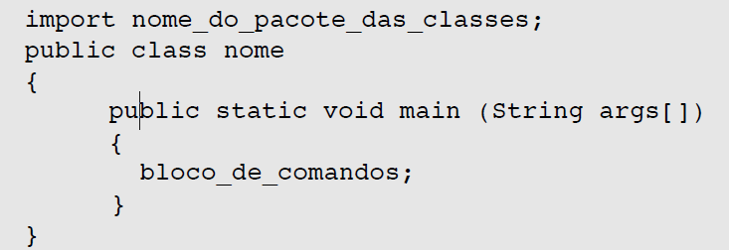
PROGRAMAÇÃO ESTRUTURADA • AULA 5
Estrutura sequencial em Java
Os pacotes de classes são arquivos contendo diferentes classes que possuem vários métodos, ou seja, funções, os quais podem ser utilizados nos programas escritos em Java. A diretiva import permite que o programa reconheça as classes do pacote e, consequentemente, a utilização de seus métodos.
É importante salientar que a linguagem Java é sensível a letras maiúsculas e minúsculas, ou seja, considera letras maiúsculas diferentes de minúsculas (por exemplo, a é diferente de A). Sendo assim, cada comando tem a própria sintaxe, que, às vezes, é somente com letras minúsculas e outras vezes com letras maiúsculas e minúsculas.
03
Notes:
Tempo sugerido: 2 min
Mostre a progressão dos cinco blocos. Reserve explicitamente os 15 minutos finais para as duas questões; o Live Coding deve terminar antes desse intervalo.
[Sources]
- ASCENCIO, A. F. G.; CAMPOS, E. A. V. Fundamentos da programação de computadores. 3. ed. Pearson, 2012.
- JANDL JUNIOR, P. Java: Guia do Programador. 4. ed. Novatec, 2021.
- Identidade visual e logotipo: Aula_04_Java_Historico_Ambiente_Primeiro_Programa_Unichristus.pptx, apresentação-base da disciplina.

Slide 4
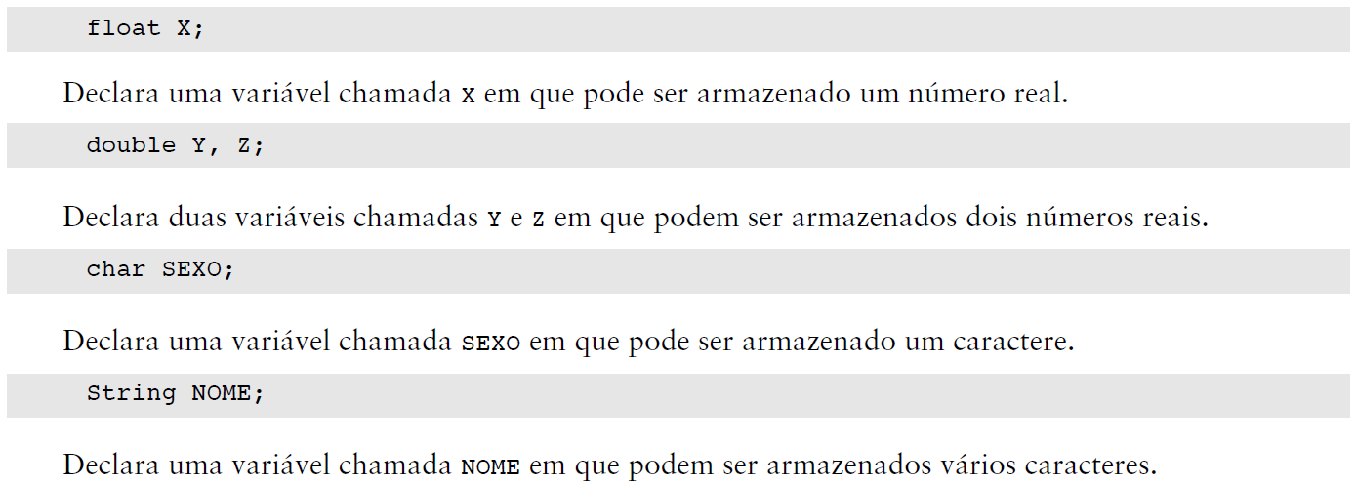
PROGRAMAÇÃO ESTRUTURADA • AULA 5
Declaração de variáveis em Java
As variáveis são declaradas após a especificação de seus tipos. Os tipos de dados mais utilizados são: int (para números inteiros), float e double (para números reais), char (para um caractere), String (para vários caracteres) e boolean (para verdadeiro ou falso).
Exemplos:
04
Notes:
Tempo sugerido: 3 min
Retome o primeiro programa da Aula 4. O argumento de println era um literal fixo. Destaque que a ausência de um identificador impede reutilizar esse dado por nome. A partir de agora, os valores serão associados a variáveis.
[Sources]
- ASCENCIO, A. F. G.; CAMPOS, E. A. V. Fundamentos da programação de computadores. 3. ed. Pearson, 2012. Cap. 1, seção 1.5.
- JANDL JUNIOR, P. Java: Guia do Programador. 4. ed. Novatec, 2021. Cap. 2, seção 2.7.
- Identidade visual e logotipo: Aula_04_Java_Historico_Ambiente_Primeiro_Programa_Unichristus.pptx, apresentação-base da disciplina.

Slide 5
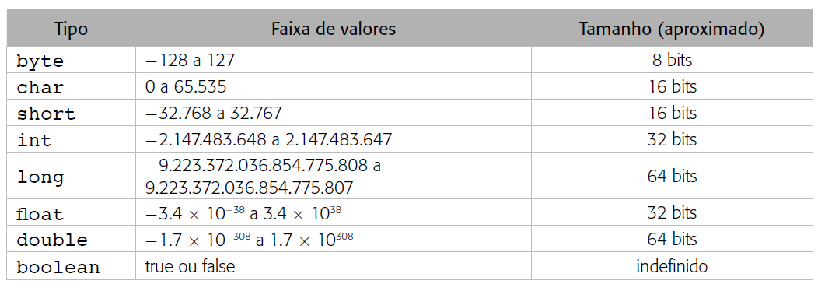
PROGRAMAÇÃO ESTRUTURADA • AULA 5
Tipos Primitivos em Java
A linguagem Java possui os tipos primitivos de dados listados a seguir.
04
Notes:
Tempo sugerido: 3 min
Retome o primeiro programa da Aula 4. O argumento de println era um literal fixo. Destaque que a ausência de um identificador impede reutilizar esse dado por nome. A partir de agora, os valores serão associados a variáveis.
[Sources]
- ASCENCIO, A. F. G.; CAMPOS, E. A. V. Fundamentos da programação de computadores. 3. ed. Pearson, 2012. Cap. 1, seção 1.5.
- JANDL JUNIOR, P. Java: Guia do Programador. 4. ed. Novatec, 2021. Cap. 2, seção 2.7.
- Identidade visual e logotipo: Aula_04_Java_Historico_Ambiente_Primeiro_Programa_Unichristus.pptx, apresentação-base da disciplina.

Slide 6
PROGRAMAÇÃO ESTRUTURADA • AULA 5
Declaração de constantes em Java
O escopo de uma constante em Java é determinado pelo local de sua declaração, definindo em quais partes do código ela pode ser acessada sem erros de compilação.
Constantes declaradas no nível da classe (fora de qualquer método) possuem escopo abrangente e podem ser utilizadas por toda a classe. Já constantes declaradas dentro de um método possuem escopo local, ficando restritas exclusivamente ao bloco daquele método.
public class ExemploConstantes {
// Constante de classe (escopo abrangente / global da classe)
public static final double PI = 3.14159;
public static void main(String[] args) {
// Constante local (restrita apenas ao método main)
final int LIMITE_MAXIMO = 100;
System.out.println("Valor de PI: " + PI);
System.out.println("Limite: " + LIMITE_MAXIMO);
}
public static void outroMetodo() {
// PI pode ser acessado aqui normalmente.
System.out.println("Acessando PI em outro método: " + PI);
// A linha abaixo geraria ERRO de compilação, pois LIMITE_MAXIMO é local do main:
// System.out.println(LIMITE_MAXIMO);
}
}
04
Notes:
Tempo sugerido: 3 min
Retome o primeiro programa da Aula 4. O argumento de println era um literal fixo. Destaque que a ausência de um identificador impede reutilizar esse dado por nome. A partir de agora, os valores serão associados a variáveis.
[Sources]
- ASCENCIO, A. F. G.; CAMPOS, E. A. V. Fundamentos da programação de computadores. 3. ed. Pearson, 2012. Cap. 1, seção 1.5.
- JANDL JUNIOR, P. Java: Guia do Programador. 4. ed. Novatec, 2021. Cap. 2, seção 2.7.
- Identidade visual e logotipo: Aula_04_Java_Historico_Ambiente_Primeiro_Programa_Unichristus.pptx, apresentação-base da disciplina.

Slide 7
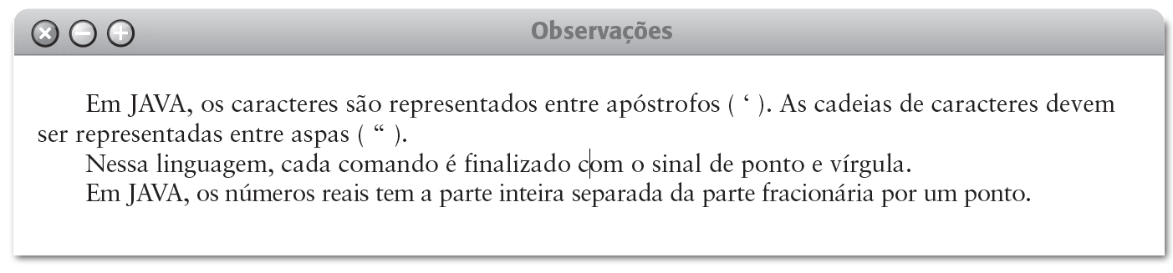
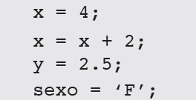
PROGRAMAÇÃO ESTRUTURADA • AULA 5
Comando de atribuição em Java
O comando de atribuição é utilizado para conceder valores ou operações às variáveis, sendo representado por = (sinal de igualdade).
Exemplo:
04
Notes:
Tempo sugerido: 3 min
Retome o primeiro programa da Aula 4. O argumento de println era um literal fixo. Destaque que a ausência de um identificador impede reutilizar esse dado por nome. A partir de agora, os valores serão associados a variáveis.
[Sources]
- ASCENCIO, A. F. G.; CAMPOS, E. A. V. Fundamentos da programação de computadores. 3. ed. Pearson, 2012. Cap. 1, seção 1.5.
- JANDL JUNIOR, P. Java: Guia do Programador. 4. ed. Novatec, 2021. Cap. 2, seção 2.7.
- Identidade visual e logotipo: Aula_04_Java_Historico_Ambiente_Primeiro_Programa_Unichristus.pptx, apresentação-base da disciplina.

Slide 8
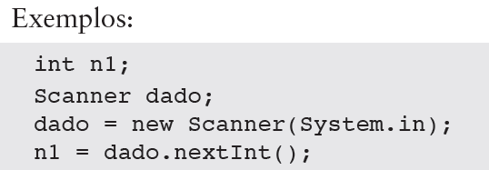
PROGRAMAÇÃO ESTRUTURADA • AULA 5
Comando de entrada em Java
Comando de entrada em Java
O comando de entrada em Java é utilizado para capturar dados informados pelo usuário via teclado e armazená-los em variáveis. Uma das formas mais comuns de realizar essa leitura é por meio da classe Scanner, pertencente ao pacote java.util, que deve ser importada no início do programa antes de sua instanciação e uso.
05
Notes:
Tempo sugerido: 3 min
Defina variável por três componentes. Nome é o identificador no código. Tipo determina os valores permitidos. Valor é o conteúdo atual. Evite afirmar que uma variável Java expõe diretamente um endereço físico; o nome funciona como representação simbólica para o programador.
[Sources]
- ASCENCIO, A. F. G.; CAMPOS, E. A. V. Fundamentos da programação de computadores. 3. ed. Pearson, 2012. Cap. 1, seção 1.5.
- JANDL JUNIOR, P. Java: Guia do Programador. 4. ed. Novatec, 2021. Cap. 2, seção 2.7.
- Identidade visual e logotipo: Aula_04_Java_Historico_Ambiente_Primeiro_Programa_Unichristus.pptx, apresentação-base da disciplina.

Slide 9
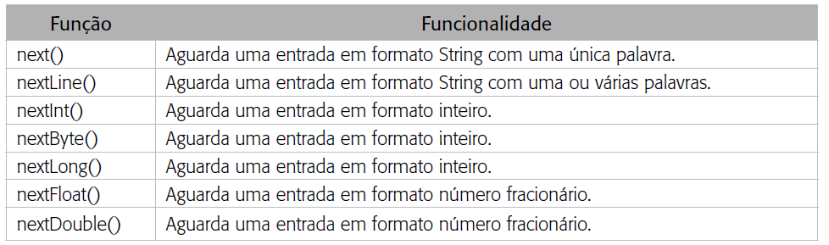
PROGRAMAÇÃO ESTRUTURADA • AULA 5
Comando de entrada em Java
Comando de entrada em Java
Na linguagem Java, todos os dados lidos do teclado são capturados inicialmente como cadeias de caracteres (Strings). Para que esses valores possam ser processados em operações matemáticas ou lógicas, é necessário utilizar métodos de conversão de tipos (conhecidos como parsing), fornecidos pelas classes invólucro (Wrapper Classes) de cada tipo primitivo.
05
Notes:
Tempo sugerido: 3 min
Defina variável por três componentes. Nome é o identificador no código. Tipo determina os valores permitidos. Valor é o conteúdo atual. Evite afirmar que uma variável Java expõe diretamente um endereço físico; o nome funciona como representação simbólica para o programador.
[Sources]
- ASCENCIO, A. F. G.; CAMPOS, E. A. V. Fundamentos da programação de computadores. 3. ed. Pearson, 2012. Cap. 1, seção 1.5.
- JANDL JUNIOR, P. Java: Guia do Programador. 4. ed. Novatec, 2021. Cap. 2, seção 2.7.
- Identidade visual e logotipo: Aula_04_Java_Historico_Ambiente_Primeiro_Programa_Unichristus.pptx, apresentação-base da disciplina.

Slide 10
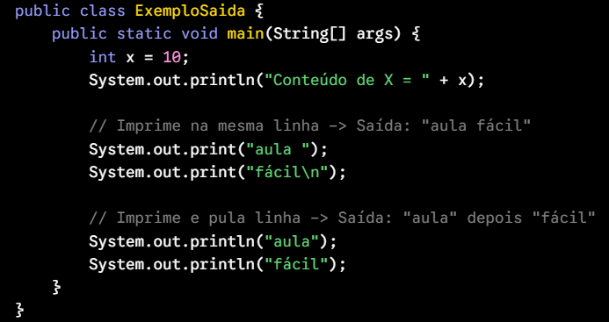
PROGRAMAÇÃO ESTRUTURADA • AULA 5
Comando de saída em Java
Os comandos de saída exibe dados no console, seja texto puro ou valores de variáveis concatenados pelo operador +. A diferença essencial entre os dois principais métodos é o posicionamento do cursor:
System.out.print(): Imprime o conteúdo e mantém o cursor na mesma linha.
System.out.println(): Imprime o conteúdo e salta para a linha seguinte.
05
Notes:
Tempo sugerido: 3 min
Defina variável por três componentes. Nome é o identificador no código. Tipo determina os valores permitidos. Valor é o conteúdo atual. Evite afirmar que uma variável Java expõe diretamente um endereço físico; o nome funciona como representação simbólica para o programador.
[Sources]
- ASCENCIO, A. F. G.; CAMPOS, E. A. V. Fundamentos da programação de computadores. 3. ed. Pearson, 2012. Cap. 1, seção 1.5.
- JANDL JUNIOR, P. Java: Guia do Programador. 4. ed. Novatec, 2021. Cap. 2, seção 2.7.
- Identidade visual e logotipo: Aula_04_Java_Historico_Ambiente_Primeiro_Programa_Unichristus.pptx, apresentação-base da disciplina.

Slide 11

PROGRAMAÇÃO ESTRUTURADA • AULA 5
Comando de saída em Java
Além desses métodos temos também o print formatado.
System.out.printf() Permite formatar strings utilizando especificadores de formato, sem a necessidade de concatenar valores com +.
Uso ideal: Exibir valores numéricos com casas decimais fixas, alinhar textos em tabelas ou formatar datas e horas.
05
Notes:
Tempo sugerido: 3 min
Defina variável por três componentes. Nome é o identificador no código. Tipo determina os valores permitidos. Valor é o conteúdo atual. Evite afirmar que uma variável Java expõe diretamente um endereço físico; o nome funciona como representação simbólica para o programador.
[Sources]
- ASCENCIO, A. F. G.; CAMPOS, E. A. V. Fundamentos da programação de computadores. 3. ed. Pearson, 2012. Cap. 1, seção 1.5.
- JANDL JUNIOR, P. Java: Guia do Programador. 4. ed. Novatec, 2021. Cap. 2, seção 2.7.
- Identidade visual e logotipo: Aula_04_Java_Historico_Ambiente_Primeiro_Programa_Unichristus.pptx, apresentação-base da disciplina.

Slide 12
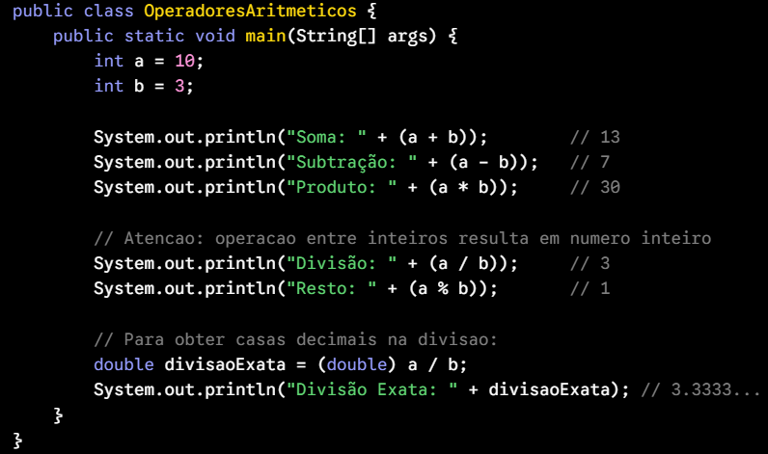
PROGRAMAÇÃO ESTRUTURADA • AULA 5
Operadores aritiméticos em Java
Os operadores aritméticos são utilizados em Java para realizar cálculos matemáticos básicos em variáveis e valores numéricos. Eles operam sobre tipos de dados numéricos (como int, double e float) e seguem as regras padrão de precedência matemática.
05
Notes:
Tempo sugerido: 3 min
Defina variável por três componentes. Nome é o identificador no código. Tipo determina os valores permitidos. Valor é o conteúdo atual. Evite afirmar que uma variável Java expõe diretamente um endereço físico; o nome funciona como representação simbólica para o programador.
[Sources]
- ASCENCIO, A. F. G.; CAMPOS, E. A. V. Fundamentos da programação de computadores. 3. ed. Pearson, 2012. Cap. 1, seção 1.5.
- JANDL JUNIOR, P. Java: Guia do Programador. 4. ed. Novatec, 2021. Cap. 2, seção 2.7.
- Identidade visual e logotipo: Aula_04_Java_Historico_Ambiente_Primeiro_Programa_Unichristus.pptx, apresentação-base da disciplina.

Slide 13
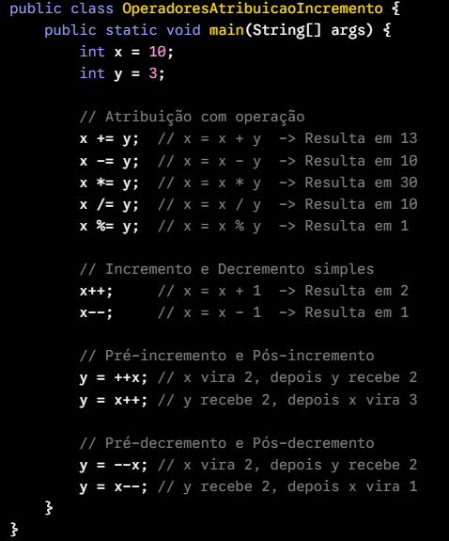
PROGRAMAÇÃO ESTRUTURADA • AULA 5
Operadores aritméticos e de atribuição em Java
Os operadores de atribuição composta, incremento (++) e decremento (--) alteram o valor armazenado na variável e permitem operações enxutas em Java. Nos operadores de incremento e decremento, a posição do símbolo altera a ordem de execução:
pré-fixado altera antes da atribuição, enquanto pós-fixado altera depois.
05
Notes:
Tempo sugerido: 3 min
Defina variável por três componentes. Nome é o identificador no código. Tipo determina os valores permitidos. Valor é o conteúdo atual. Evite afirmar que uma variável Java expõe diretamente um endereço físico; o nome funciona como representação simbólica para o programador.
[Sources]
- ASCENCIO, A. F. G.; CAMPOS, E. A. V. Fundamentos da programação de computadores. 3. ed. Pearson, 2012. Cap. 1, seção 1.5.
- JANDL JUNIOR, P. Java: Guia do Programador. 4. ed. Novatec, 2021. Cap. 2, seção 2.7.
- Identidade visual e logotipo: Aula_04_Java_Historico_Ambiente_Primeiro_Programa_Unichristus.pptx, apresentação-base da disciplina.

Slide 14
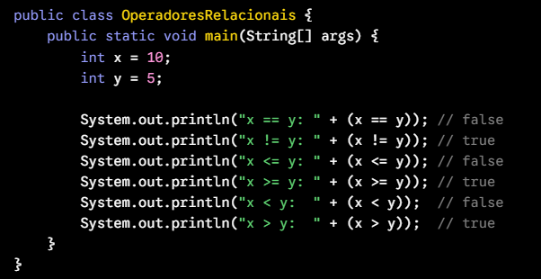
PROGRAMAÇÃO ESTRUTURADA • AULA 5
Operadores relacionais em Java
Os operadores relacionais são utilizados para comparar dois valores ou variáveis em Java. O resultado de qualquer comparação relacional é sempre um valor booleano: verdadeiro (true) ou falso (false).
05
Notes:
Tempo sugerido: 3 min
Defina variável por três componentes. Nome é o identificador no código. Tipo determina os valores permitidos. Valor é o conteúdo atual. Evite afirmar que uma variável Java expõe diretamente um endereço físico; o nome funciona como representação simbólica para o programador.
[Sources]
- ASCENCIO, A. F. G.; CAMPOS, E. A. V. Fundamentos da programação de computadores. 3. ed. Pearson, 2012. Cap. 1, seção 1.5.
- JANDL JUNIOR, P. Java: Guia do Programador. 4. ed. Novatec, 2021. Cap. 2, seção 2.7.
- Identidade visual e logotipo: Aula_04_Java_Historico_Ambiente_Primeiro_Programa_Unichristus.pptx, apresentação-base da disciplina.

Slide 15
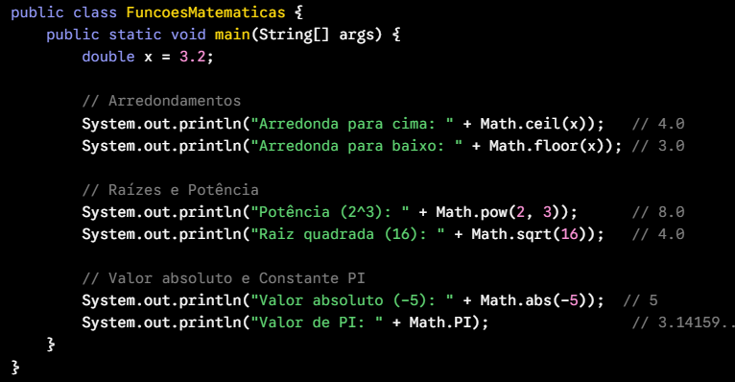
PROGRAMAÇÃO ESTRUTURADA • AULA 5
Funções matemáticas
A classe Math da linguagem Java fornece diversos métodos estáticos para a execução de operações matemáticas fundamentais, como arredondamentos, potências, raízes e funções trigonométricas.
05
Notes:
Tempo sugerido: 3 min
Defina variável por três componentes. Nome é o identificador no código. Tipo determina os valores permitidos. Valor é o conteúdo atual. Evite afirmar que uma variável Java expõe diretamente um endereço físico; o nome funciona como representação simbólica para o programador.
[Sources]
- ASCENCIO, A. F. G.; CAMPOS, E. A. V. Fundamentos da programação de computadores. 3. ed. Pearson, 2012. Cap. 1, seção 1.5.
- JANDL JUNIOR, P. Java: Guia do Programador. 4. ed. Novatec, 2021. Cap. 2, seção 2.7.
- Identidade visual e logotipo: Aula_04_Java_Historico_Ambiente_Primeiro_Programa_Unichristus.pptx, apresentação-base da disciplina.

Slide 16
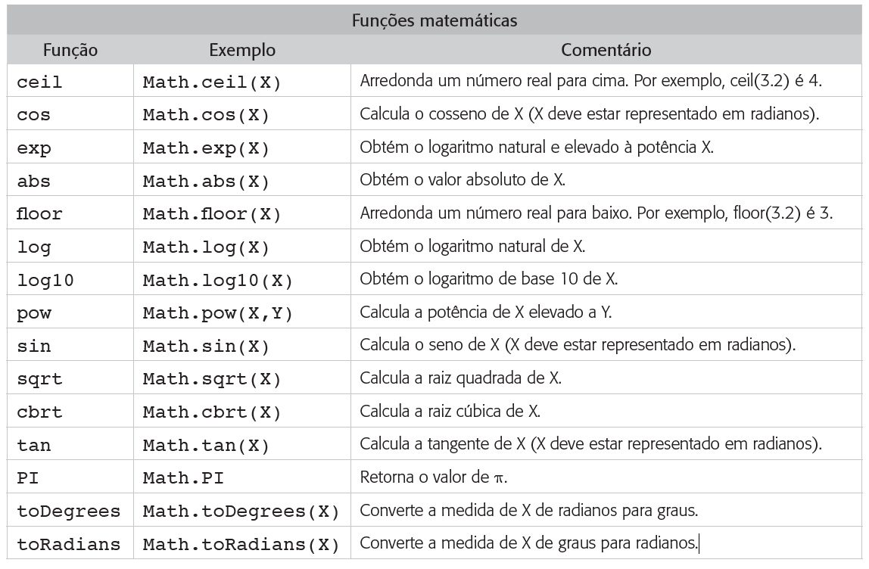
PROGRAMAÇÃO ESTRUTURADA • AULA 5
Funções matemáticas
05
Notes:
Tempo sugerido: 3 min
Defina variável por três componentes. Nome é o identificador no código. Tipo determina os valores permitidos. Valor é o conteúdo atual. Evite afirmar que uma variável Java expõe diretamente um endereço físico; o nome funciona como representação simbólica para o programador.
[Sources]
- ASCENCIO, A. F. G.; CAMPOS, E. A. V. Fundamentos da programação de computadores. 3. ed. Pearson, 2012. Cap. 1, seção 1.5.
- JANDL JUNIOR, P. Java: Guia do Programador. 4. ed. Novatec, 2021. Cap. 2, seção 2.7.
- Identidade visual e logotipo: Aula_04_Java_Historico_Ambiente_Primeiro_Programa_Unichristus.pptx, apresentação-base da disciplina.

Slide 17
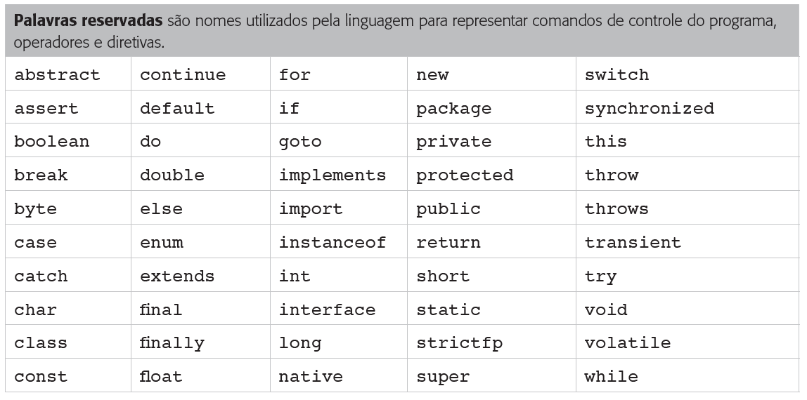
PROGRAMAÇÃO ESTRUTURADA • AULA 5
Funções matemáticas
As palavras reservadas são termos que possuem significado especial para o compilador do Java e não podem ser usados como nomes de variáveis, métodos ou classes. Já os literais reservados representam valores fixos pré-definidos na linguagem. São eles: null, true e false.
05
Notes:
Tempo sugerido: 3 min
Defina variável por três componentes. Nome é o identificador no código. Tipo determina os valores permitidos. Valor é o conteúdo atual. Evite afirmar que uma variável Java expõe diretamente um endereço físico; o nome funciona como representação simbólica para o programador.
[Sources]
- ASCENCIO, A. F. G.; CAMPOS, E. A. V. Fundamentos da programação de computadores. 3. ed. Pearson, 2012. Cap. 1, seção 1.5.
- JANDL JUNIOR, P. Java: Guia do Programador. 4. ed. Novatec, 2021. Cap. 2, seção 2.7.
- Identidade visual e logotipo: Aula_04_Java_Historico_Ambiente_Primeiro_Programa_Unichristus.pptx, apresentação-base da disciplina.

Slide 18
PROGRAMAÇÃO ESTRUTURADA • AULA 5
Exercícios
Faça um programa que receba quatro números inteiros, calcule e mostre a soma desses números.
Faça um programa que receba três notas, calcule e mostre a média aritmética.
Faça um programa que receba três notas e seus respectivos pesos, calcule e mostre a média ponderada.
Faça um programa que receba o salário de um funcionário, calcule e mostre o novo salário, sabendo-se que este sofreu um aumento de 25%.
Faça um programa que receba o salário de um funcionário e o percentual de aumento, calcule e mostre o valor do aumento e o novo salário.
Faça um programa que receba o salário base de um funcionário, calcule e mostre o salário a receber, sabendo-se que o funcionário tem gratificação de 5% sobre o salário base e paga imposto de 7% também sobre o salário base.
06
Notes:
Tempo sugerido: 3 min
Apresente tipo como um conjunto de valores e regras. Explique que essa informação permite ao compilador rejeitar atribuições incompatíveis. Não introduza ainda operadores; apenas mostre que tipos delimitam valores representáveis.
[Sources]
- ASCENCIO, A. F. G.; CAMPOS, E. A. V. Fundamentos da programação de computadores. 3. ed. Pearson, 2012. Cap. 1, seção 1.6.
- JANDL JUNIOR, P. Java: Guia do Programador. 4. ed. Novatec, 2021. Cap. 2, seção 2.6.
- Oracle. Java Language Specification, Java SE 21, cap. 4 - Types, Values, and Variables. https://docs.oracle.com/javase/specs/jls/se21/html/jls-4.html
- Identidade visual e logotipo: Aula_04_Java_Historico_Ambiente_Primeiro_Programa_Unichristus.pptx, apresentação-base da disciplina.

Slide 19
PROGRAMAÇÃO ESTRUTURADA • AULA 5
Exercícios resolvidos
Faça um programa que receba o salário base de um funcionário, calcule e mostre seu salário a receber, sabendo-se que o funcionário tem gratificação de R$ 50 e paga imposto de 10% sobre o salário base.
Faça um programa que receba o valor de um depósito e o valor da taxa de juros, calcule e mostre o valor do rendimento e o valor total depois do rendimento.
Faça um programa que calcule e mostre a área de um triângulo. Sabe-se que: Área = (base * altura)/2.
Faça um programa que calcule e mostre a área de um círculo. Sabe-se que: Área = p * R2.
Faça um programa que receba um número positivo e maior que zero, calcule e mostre:
a) o número digitado ao quadrado;
b) o número digitado ao cubo;
c) a raiz quadrada do número digitado;
d) a raiz cúbica do número digitado.
06
Notes:
Tempo sugerido: 3 min
Apresente tipo como um conjunto de valores e regras. Explique que essa informação permite ao compilador rejeitar atribuições incompatíveis. Não introduza ainda operadores; apenas mostre que tipos delimitam valores representáveis.
[Sources]
- ASCENCIO, A. F. G.; CAMPOS, E. A. V. Fundamentos da programação de computadores. 3. ed. Pearson, 2012. Cap. 1, seção 1.6.
- JANDL JUNIOR, P. Java: Guia do Programador. 4. ed. Novatec, 2021. Cap. 2, seção 2.6.
- Oracle. Java Language Specification, Java SE 21, cap. 4 - Types, Values, and Variables. https://docs.oracle.com/javase/specs/jls/se21/html/jls-4.html
- Identidade visual e logotipo: Aula_04_Java_Historico_Ambiente_Primeiro_Programa_Unichristus.pptx, apresentação-base da disciplina.

Slide 20
PROGRAMAÇÃO ESTRUTURADA • AULA 5
Obrigado!
07
Notes:
Tempo sugerido: 3 min
A Java Language Specification divide os tipos em primitivos e de referência. Enumere os oito primitivos. Esclareça que String é uma classe e, portanto, tipo de referência. Arranjos também são tipos de referência, mas serão aprofundados em aula posterior.
[Sources]
- Oracle. Java Language Specification, Java SE 21, cap. 4 - Types, Values, and Variables. https://docs.oracle.com/javase/specs/jls/se21/html/jls-4.html
- JANDL JUNIOR, P. Java: Guia do Programador. 4. ed. Novatec, 2021. Cap. 2, seção 2.6.
- Identidade visual e logotipo: Aula_04_Java_Historico_Ambiente_Primeiro_Programa_Unichristus.pptx, apresentação-base da disciplina.

